Slide 1
কৃষিশিক্ষার পক্ষ থেকে সবাইকে- স্বাগতম
Notes:
স্লাইড নং-১-স্বাগতম

Slide 2
পরিচয়
শ্রেণি : ষষ্ঠ
বিষয় : কৃষিশিক্ষা
অধ্যায় : ১ম (পাঠ -১)
সময় : ৫০মিনিট
শেখ মাসুদুর রহমান
নওয়াপাড়া ইয়াকুব আলী আদর্শ হাইস্কুল, বাগেরহাট
ই-মেইল shaikhmasudurrahman@gmail.com
মোবাইল ০১৭১২১৭৫৬৪২
Notes:
স্লাইড নং২-পরিচয়

Slide 3
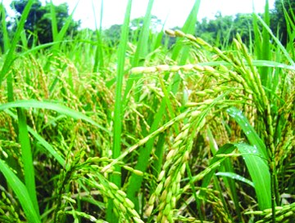
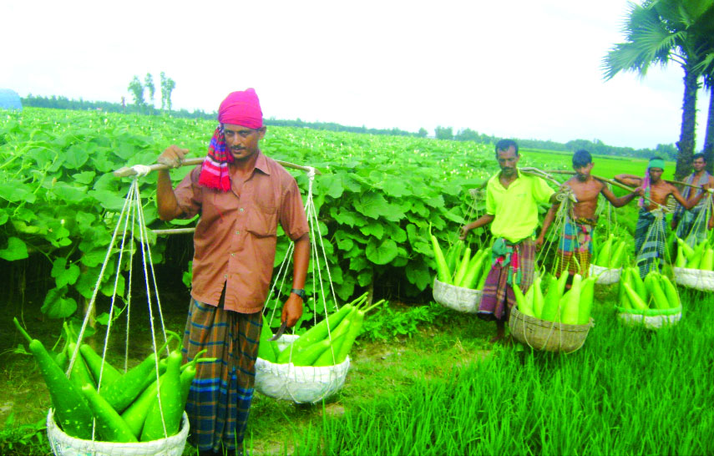
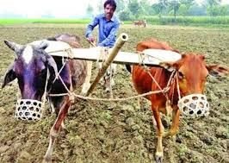
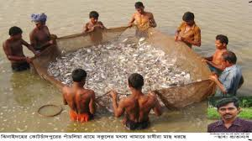
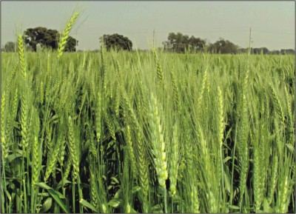
কৃষিকাজ
Notes:
স্লাইড নং ৩ – তোমরা কী কী ছবি দেখতে পাচ্ছ শিক্ষার্থীরা যা-ই উত্তর দেয়ার চেষ্টা করুক, শিক্ষক-দেখ কৃষক জমি চাষ করে কতই-না ফসল ফলাচ্ছে, তাই-না।শিক্ষকঃ তোমরা বলত আমাদের দেশে কী কী কৃষির চাষ হয়ে থাকে। শিক্ষার্থীঃ উত্তর---------।শিক্ষকঃ ধান, গম, সবজি,মৎস্য,পশু-পাখি,বনায়ন ইত্যাদি। আর এসব নিয়েই হল কৃষির পরিধি। এর সমষ্টিই হল পরিসর। শিক্ষক আরও কিছু যোগ করে এভাবে পাঠে আসবে। তাহলে আজকের পাঠ কৃষির পরিধি ও পরিসর।

Slide 4
কৃষির পরিধি ও পরিসর
Notes:
স্লাইড নং-৪-পাঠ শিরোনাম-

Slide 5
শিখনফল
১।মানুষের মৌলিক চাহিদাগুলোর নাম বলতে পারবে।
২।কৃষির পরিধি ও পরিসর বর্ণনা করতে পারবে।
৩।কৃষির গুরুত্ব ব্যাখ্যা করতে পারবে।
Notes:
৫ নং স্লাইড-শিখনফল

Slide 6
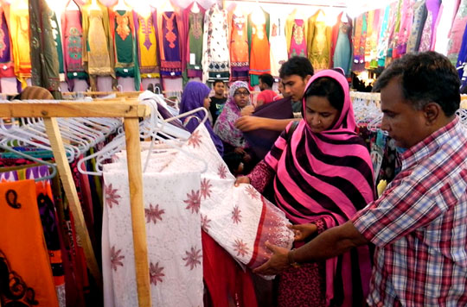
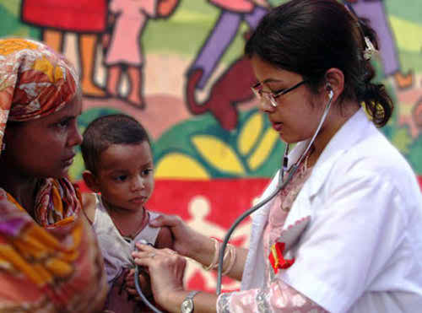
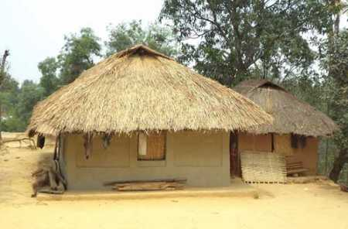
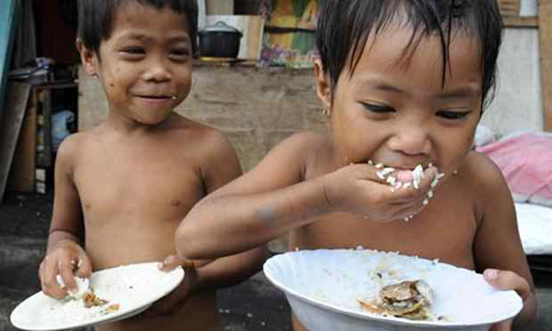
চিকিৎসা
শিক্ষা
বস্ত্র
বাসস্থান
খাদ্য
কৃষি
মানুষের মৌলিক চাহিদা পূরণ হয়
Notes:
৬ নং স্লাইডঃ এই স্লাইডের মাধ্যমে মানুষের মৌলিক চাহিদা এবং এই মৌলিক চাহিদা পূরণ হয় কৃষি থেকে এনিমেশনের মাধ্যমে উল্লেখ করা হয়েছে।

Slide 7
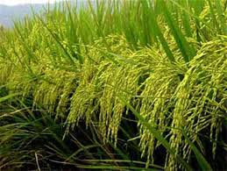
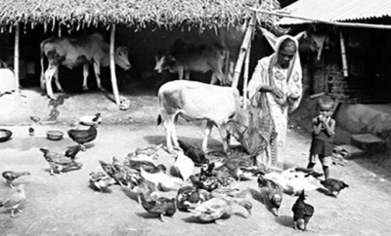
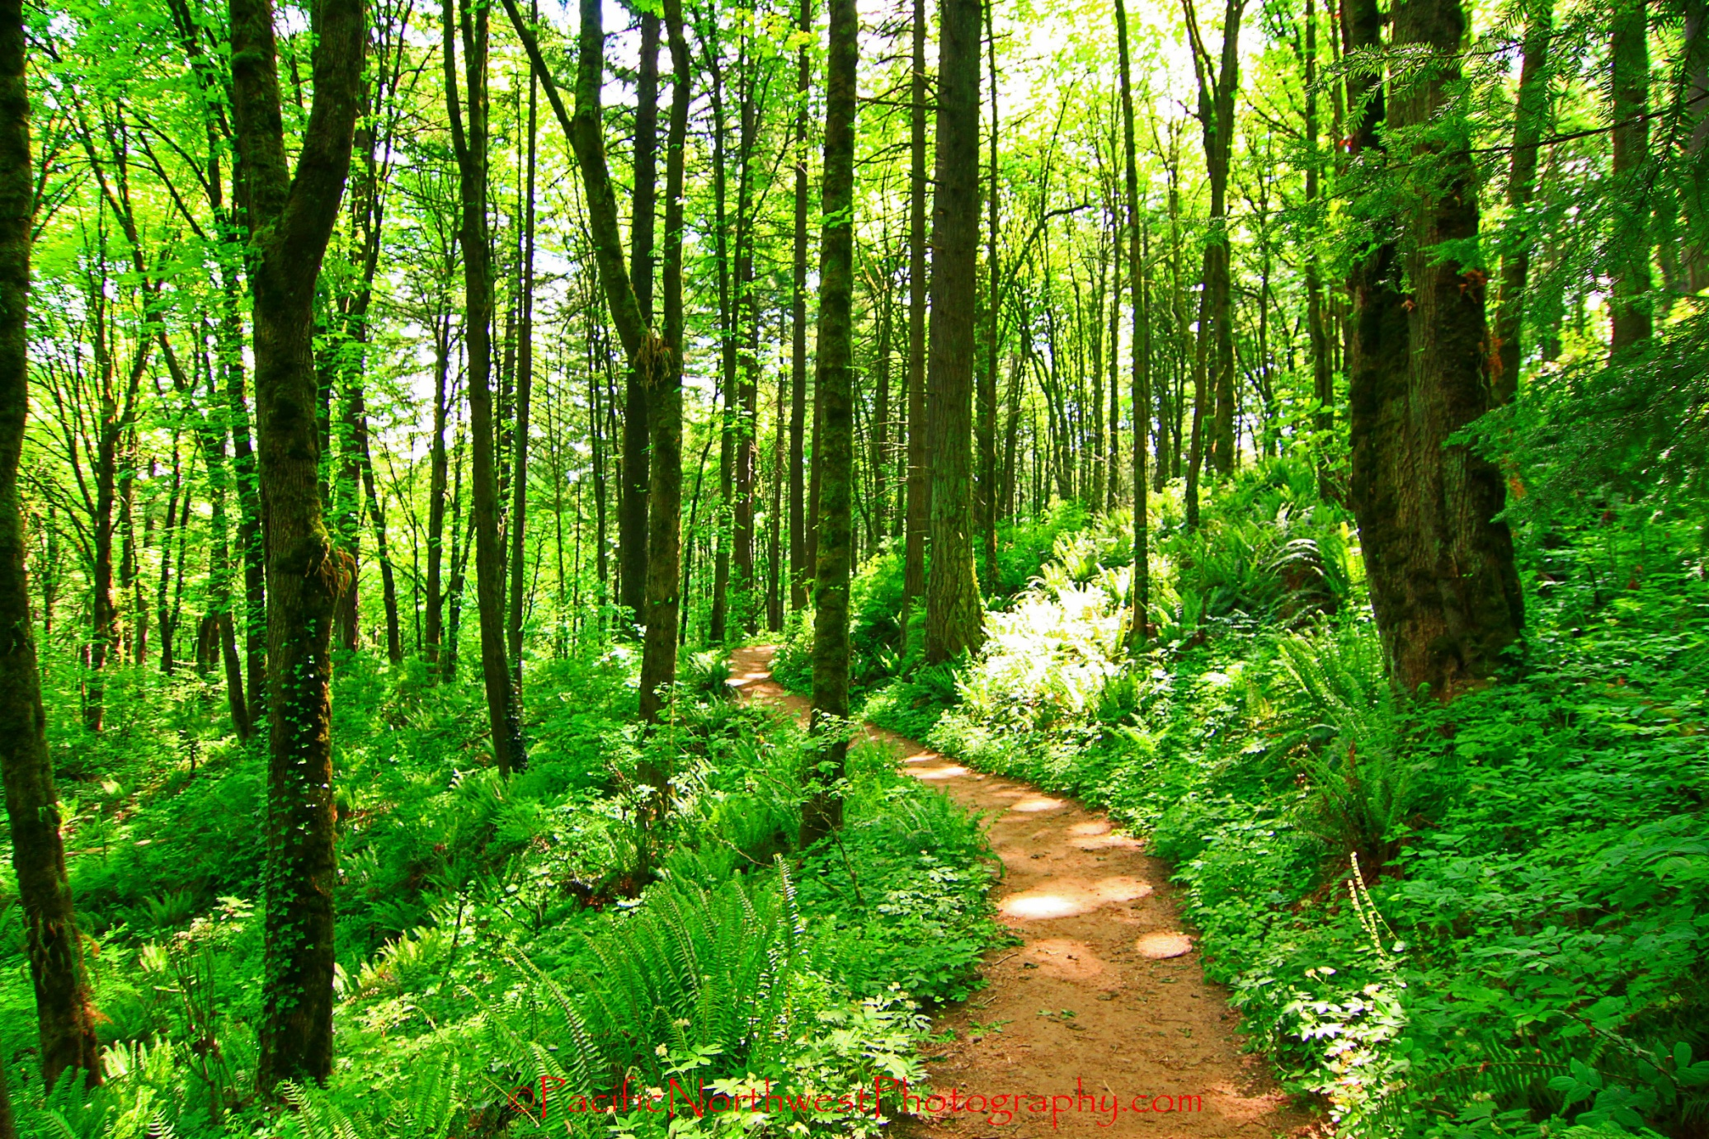
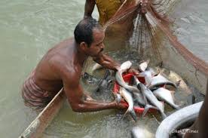
ফসল উৎপাদন
কৃষির অন্তর্ভুক্ত
পশু-পাখি পালন
বনায়ন
মৎস্য চাষ
Notes:
৭ নং স্লাইডঃ এই স্লাইডের মাধ্যমে কৃষির অন্তর্ভূক্ত বিষয় সমূহ এনিমেশনের সাহায্যে দেখানো হয়েছে।

Slide 8
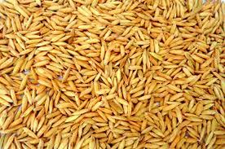
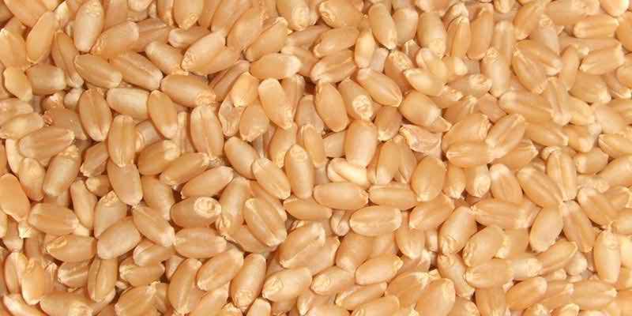
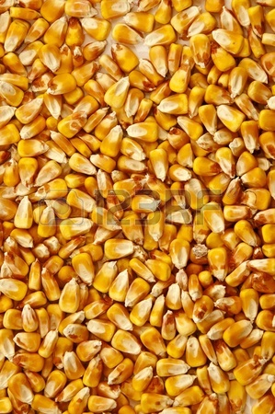
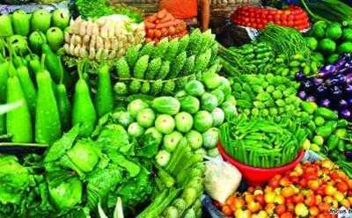
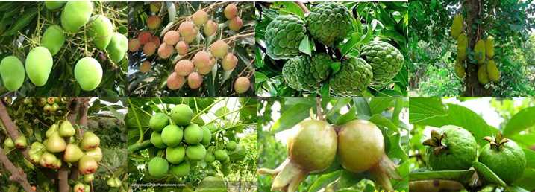
কৃষির পরিধি
ধান
গম
ভূট্টা
শাকসবজি
ফল-ফলাদি
কৃষি উৎপাদিত দানা জাতীয় ফসল ,ফল ও সবজি থেকে
খাদ্য ও পুষ্টি---কৃষি থেকে পাই
Notes:
স্লাইড নং ৮- এই স্লাইডের মাধ্যমে কৃষির পরিধিতে কৃষি উৎপাদিত দানা জাতীয় ফসল,ফল ও সবজি থেকে খাদ্য ও পুষ্টি পেয়ে থাকি এনিমেশনের মাধ্যমে দেখানো হয়েছে।

Slide 9
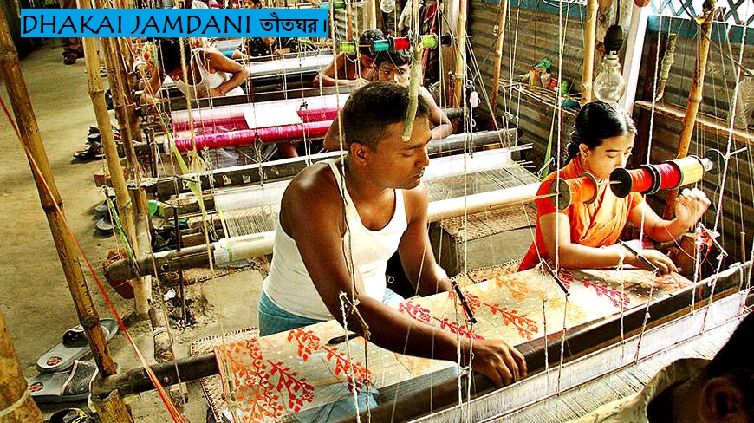
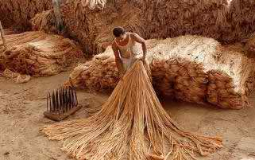
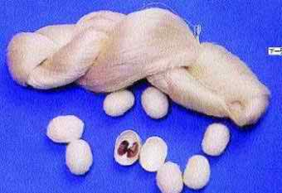
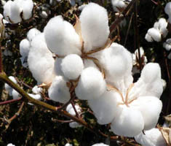
বস্ত্র তৈরির সুতা
পাট
রেশম
তূলা
Notes:
স্লাইড নং ৯- কাপড় তৈরির সূতা পাই কী কী কৃষি থেকে এই স্লাইডে দেখানো হয়েছে।

Slide 10
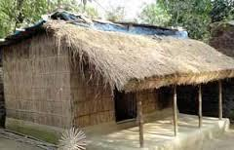
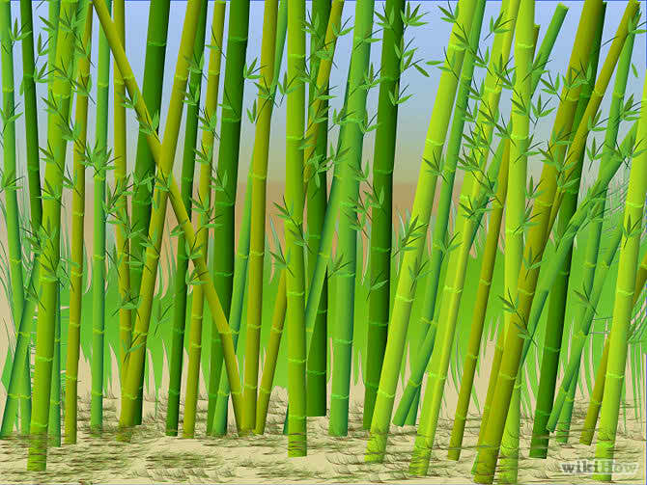
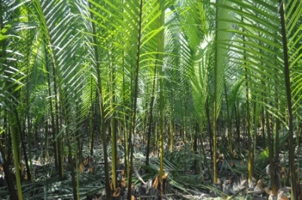
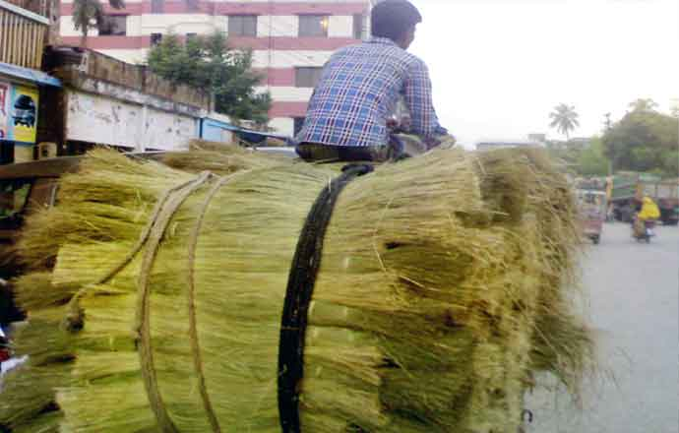
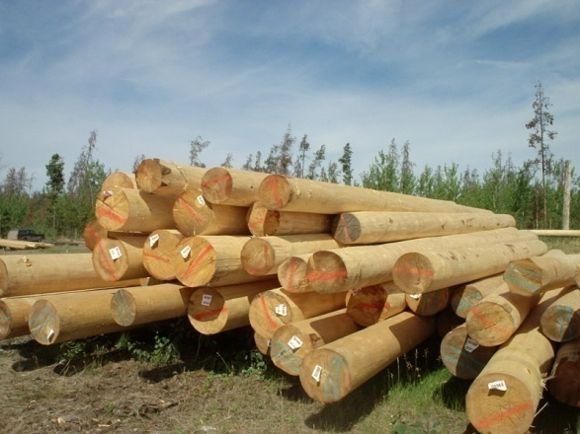
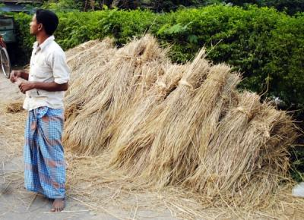
গৃহ নির্মাণ সামগ্রী এবং আসবাবপত্র তৈরিতে
বাঁশ
গোলপাতা
শন
কাঠ
খড়
Notes:
স্লাইড নং ১০- এই স্লাইডে গৃহ নির্মাণ সামগ্রী এবং আসবাবপত্র তৈরিতে কী কী কৃষির উপর আমরা নির্ভরশীল তা এই স্লাইডে দেখানো হয়েছে।

Slide 11
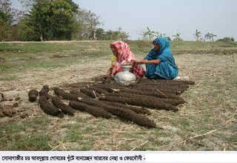
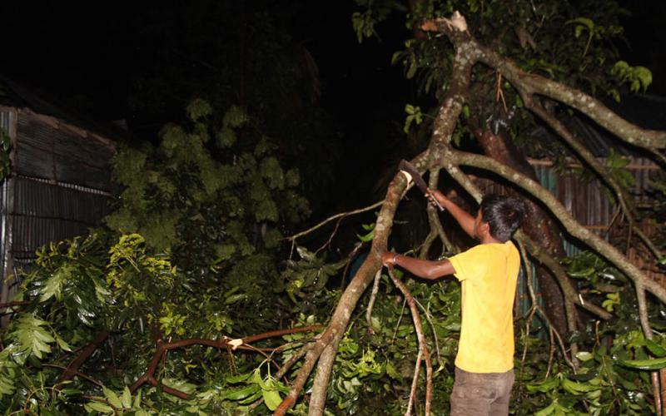
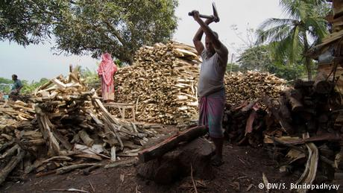
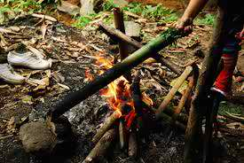
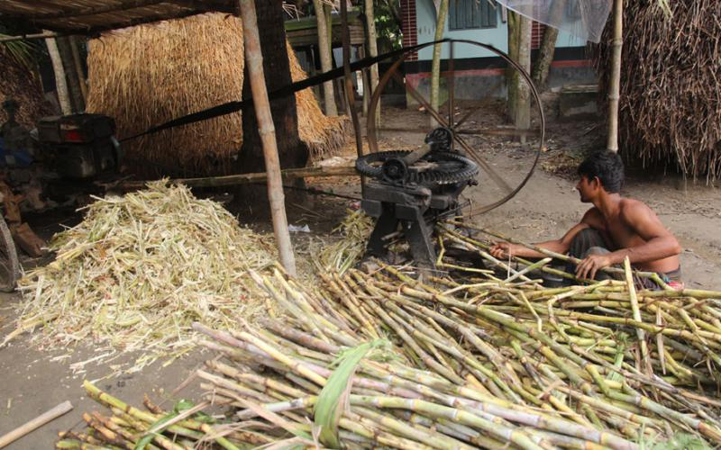
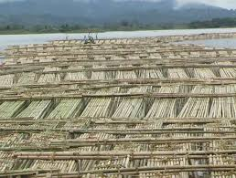
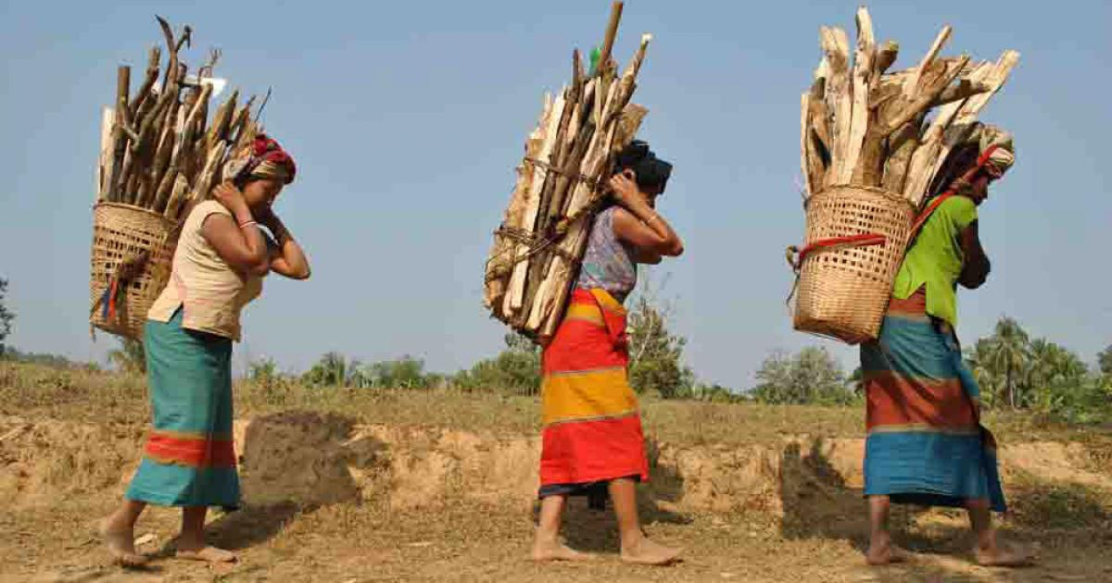
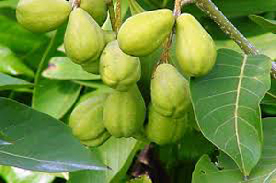
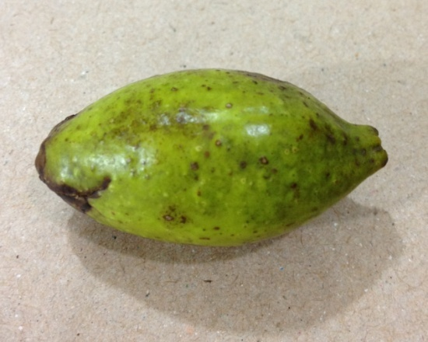
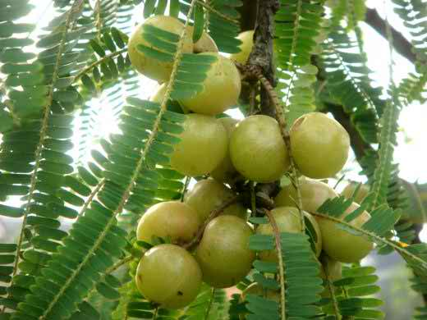
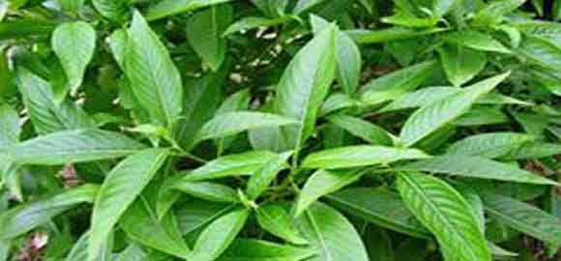
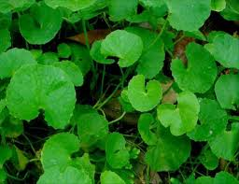
জ্বালানি
গোবর
গাছের ডাল
কাঠ
বাঁশ
কাগজ তৈরিতে
ঔষধ তৈরিতে
আখের ছোবড়া
বাঁশ
কাঠ
বয়রা
হরতকি
আমলকি
বাশক পাতা
থানকুনী
Notes:
স্লাইড নং ১১-এই স্লাইডের মাধ্যমে জ্বালানী,কাগজ তৈরিতে,এবং ঔষধ তৈরিতে কৃষি পরিধির ভূমিকা দেখানো হয়েছে।

Slide 12
জোড়ায় কাজ
সময়ঃ১৫ মিনিট
মানুষের মৌলিক চাহিদাগুলো কৃষি থেকে আমরা কিভাবে পাই ব্যাখ্যা কর?
Notes:
১২ নং স্লাইড-জোড়ায় কাজ

Slide 13
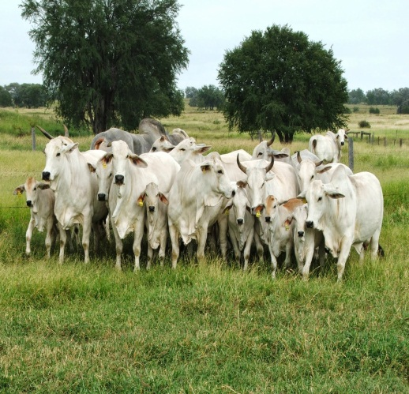
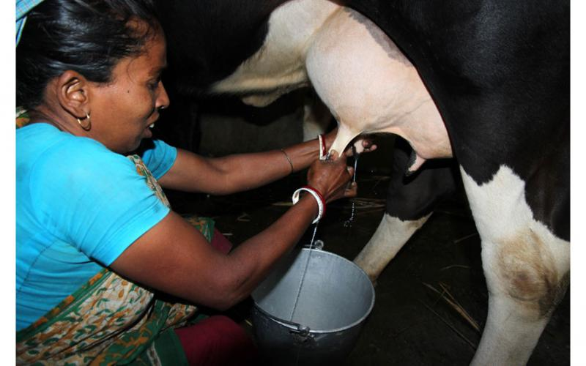
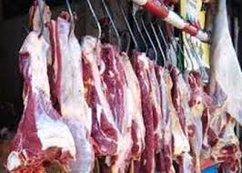
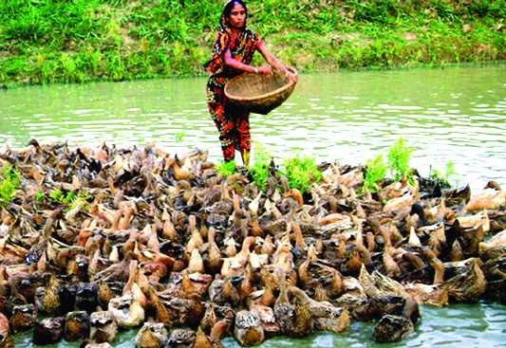
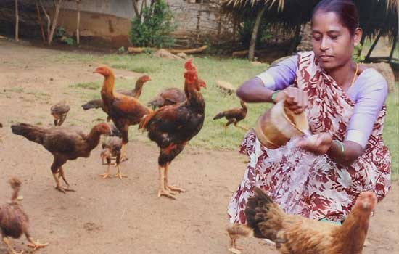
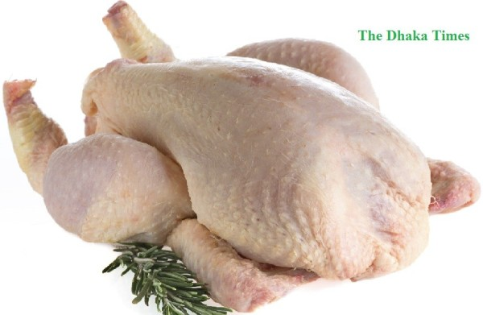
পশুপালন
পুষ্টিকর খাদ্য
হাঁস-মুরগি পালন
পুষ্টিকর খাদ্য
মাংস
ডিম
Notes:
স্লাইড নং১৩ – এই স্লাইডের মাধ্যমে পশু-পাখি পালন করে আমরা পুষ্টিকর খাদ্য পাই,তা দেখানো হয়েছে।

Slide 14
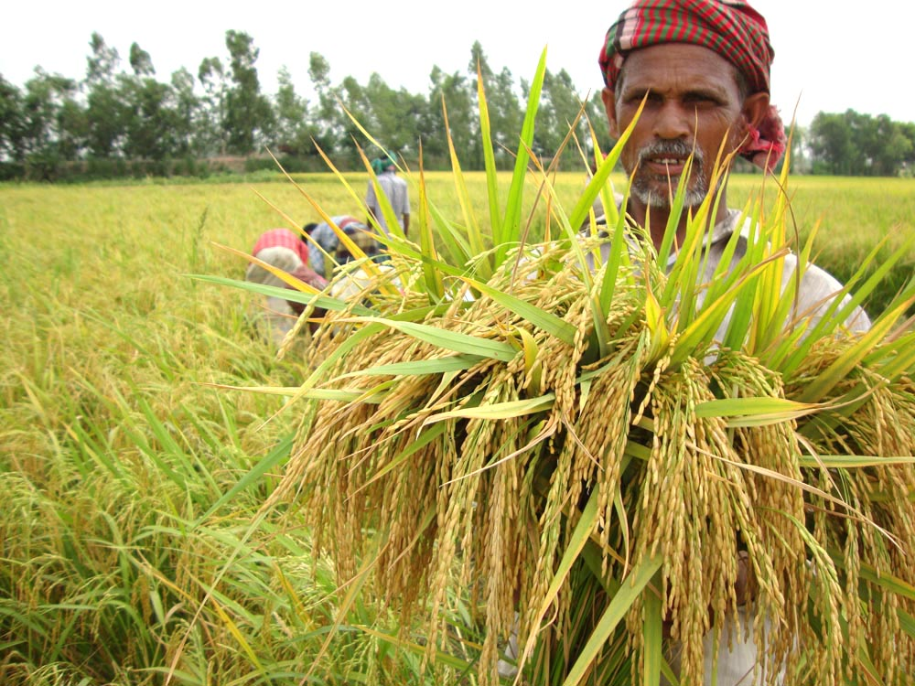
যিনি কৃষিকাজ করে উৎপাদন করেন তিনি-ই হলেন---
কৃষক
কৃষিকাজ করে ফসল ,মৎস্য ,পশু-পাখি পালন ,বনায়ন---যা কিছু উৎপাদন করা হয় তা –ই হলো কৃষি
Notes:
স্লাইড নং ১৪ - এই ছবিটি কিসের ছবি?হয় বলবে কৃষকের অথবা ফসল উৎপাদনের ছবি।এই স্লাইডের মাধ্যমে কৃষক এবং কৃষির সংগা প্রদান করা হয়েছে।

Slide 15
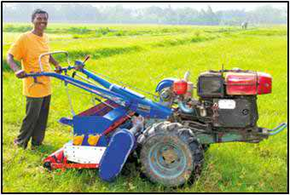
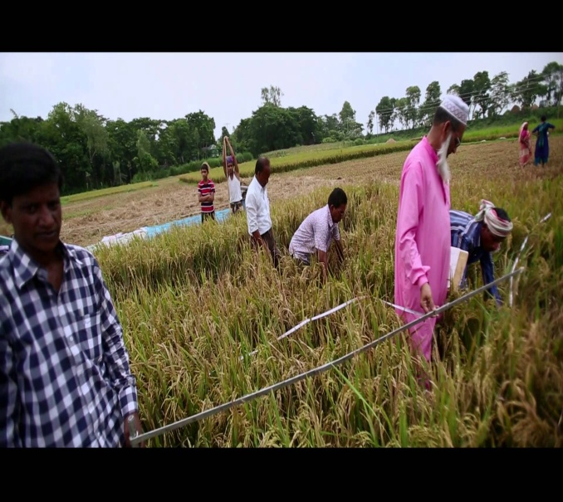
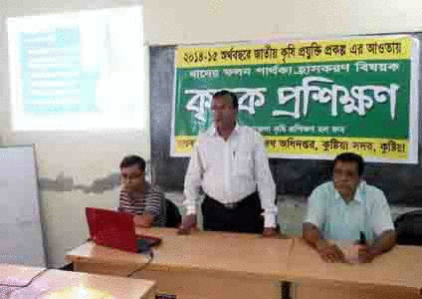
দক্ষতা
কৃষককে জ্ঞান দান
কৃষক প্রশিক্ষণ
Notes:
স্লাইড নং ১৫- কৃ্ষি সম্প্রসারণ অধিদপ্তরের কাজগুলো দেখানো হয়েছে।

Slide 16
কৃষির অবদান
কৃষকের অবস্থার উন্নয়ন
বেকারত্ব দূর
কৃষি শিক্ষা ও কৃষি শিল্পের সম্প্রসারণ
অর্থনৈতিক অবস্থার উন্নয়ন
Notes:
স্লাইড নং-১৬-এই স্লাইডের মাধ্যমে কৃষির অবদান অর্থাৎ কৃষকের অবস্থার উন্নয়ন,বেকারত্ব দূর,কৃষিশিক্ষা ও কৃষি শিল্পের সম্প্রসারণ এবং অর্থনৈতিক অবস্থার উন্নয়ন এনিমেশনের মাধ্যমে দেখানো হয়েছে।

Slide 17
মানুষের মৌলিক চাহিদা পূরণ
বিভিন্ন ফসল উৎপাদন করে
ধান
গম
তেল জাতীয় ফসল সরিষা
ডাল
পাট
ইক্ষু
Notes:
স্লাইড নং ১৭- এই স্লাইডের মাধ্যমে মানুষের মৌলিক চাহিদা পূরণে বিভিন্ন ফসল উৎপাদন যেমনঃদানা জাতীয় ফসল ধান,গম,ইত্যাদি ডাল জাতীয় ফসল,আঁশ জাতীয় ফসল,পানীয় জাতীয় ফসল বলতে কী বুঝায় তা দেখানো হয়েছে।

Slide 18
পশু-পাখি প্রতিপালন বলতে---
স্বাস্থ্যসম্মত গবাদিপশু
হাঁস-মুরগি পালন
মৎস্য চাষ বলতে
বদ্ধ জলাশয়
মুক্ত জলাশয়
Notes:
১৮ নং স্লাইডঃ এই স্লাইডের মাধ্যমে পশু-পাখি পালন ও মৎস্য চাষ বলতে কী বুঝায় তা দেখানো হয়েছে।

Slide 19
বনায়ন বলতে----
প্রাকৃতিক বনায়ন
সামাজিক বনায়ন
কৃষি বনায়ন
Notes:
১৯ নং স্লাইডঃ এই স্লাইডের মাধ্যমে বনায়নের প্রকারভেদ দেখানো হয়েছে।

Slide 20
দলীয় কাজ
১।পরিবারের প্রতিদিনের গৃহীত খাদ্যের আলোকে কৃষির পরিধি চিহ্নিত কর।
Notes:
২০ নং স্লাইডঃ দলীয় কাজ

Slide 21
মূল্যায়ন
১। মানুষের মৌলিক চাহিদা কয়টি?
২। মৌলিক চাহিদাগুলো কী কী?
৩। দানা জাতীয় খাদ্য কী কী ?
৪। আমরা পুষ্টি সমৃদ্ধ খাবার পেয়ে থাকি কী থেকে ?
৫। কাপড় তৈরির সুতা আমরা কিভাবে পাই?
Notes:
২১ নং স্লাইডঃ মূল্যায়ন

Slide 22
বাড়ির কাজ
আমাদের জীবনে কৃষির গুরুত্ব বর্ণনা কর?
Notes:
২২ নং স্লাইডঃ বাড়ীর কাজ

Slide 23
সকলকে ধন্যবাদ। আবার দেখা হবে।
Notes:
স্লাইড নং-২৩

